Slide 1
单片机原理及接口技术
严世榕
2021.3

Slide 2
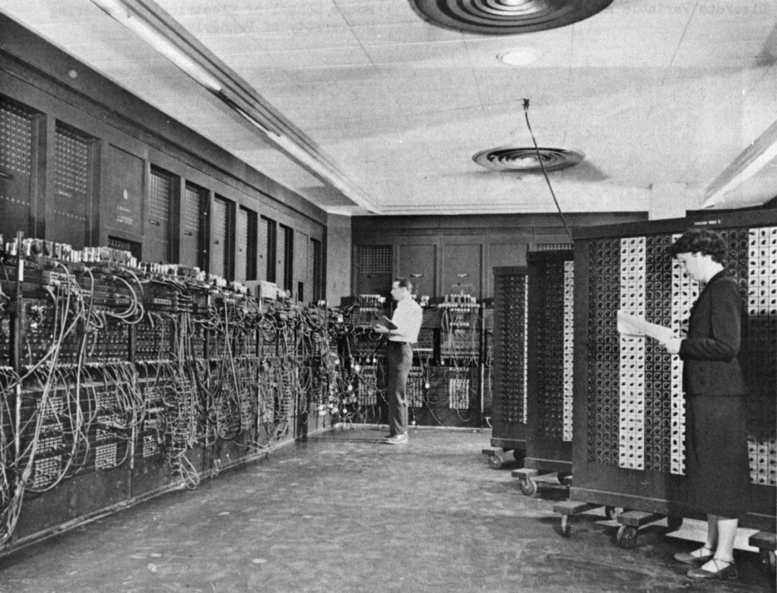
1.基础知识
1.1 计算机年代简介
1945年12月，在美国宾夕法尼亚大学，世界上第一台电子数字积分计算机ENIAC研制成功。
这台计算机总共安装了17468只电子管，7200个二极管，70000多电阻器，10000多只电容器和6000只继电器，占地面积为170平方米左右，总重量达30吨，耗电约140千瓦，运算速度达到每秒能进行5000次加法运算、 300次乘法运算。
标志着人类电子计算机时代的到来。

Slide 3
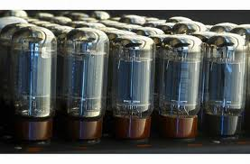
第一代：电子管电子计算机（1946年～1958年）
基本逻辑元件：电子管
内存储器：水银延迟线
外存储器：磁鼓、纸带、卡片、磁带
程序设计语言：机器语言，汇编语言
应用：科学计算

Slide 4
1.2 微处理器发展简介
1971年，美国Intel公司研究并制造了I4004微处理器芯片。该芯片能同时处理4位二进制数，集成了2300个晶体管，每秒可进行6万次运算。它是世界上第一个微处理器芯片，以它为核心组成的MCS-4计算机，标志了世界第一台微型计算机的诞生。
微机概念：以大规模、超大规模构成的微处理器为核心，配以存储器、输入/输出接口电路及系统总路线所制造出的计算机。
划分阶段的标志：一般以CPU字长和微处理器型号。

Slide 5
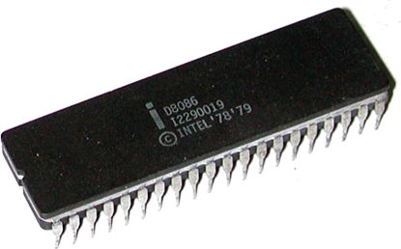
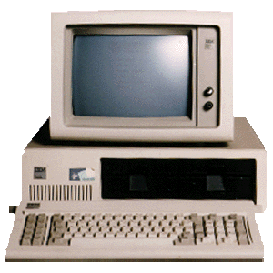
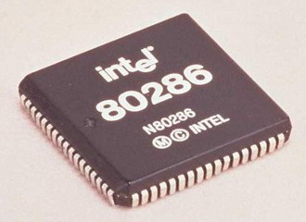
认识几款微处理器1
Intel8086— 16位CPU，字长16位，16位数据线，20位地址线
Intel8088 — 准16位CPU字长16位，8位数据线，20位地址线
1981年，IBM公司采用Intel 8088微处理器生产了第一台通用微型计算机IBM PC，从此IBM PC系列微机成为个人计算机的主流机之一。
Intel80286— 高档16位CPU字长16位，16位数据线，24位地址线

Slide 6
1.3 单片机
将CPU、存储器、定时器/计数器、中断系统、以及输入/输出(I/O)等接口电路等主要计算机部件集成在一块集成电路芯片上。称为单片微型计算机(Single Chip Microcomputer)， 简称单片机。
为满足工业测控的应用需求，单片机出现和迅速发展，更能反映单片机本质的名称应是微控制器(Microcontrollor，MCU)。
单片机只是一块集成电路，从组成和功能上看，已具有微机系统的含义。

Slide 7
单片机的特点：
性价比高。高性能、低价格；
控制功能强。工作任务针对性强，适用于专门的控制用途；
高集成度、高可靠性、体积小；（抗干扰能力强）
低电压、低功耗；
品种多样，型号繁多，发展更新快。

Slide 8
1.3.1 单片机的发展简史
自从1974年美国仙童（Fairchild）公司生产的世界上第一块单片机（FS）以来，单片机的发展特别迅速，各种新型和高性能单片机不断推陈出新。迄今为止已有30多年历史，大致经历了五个发展阶段。
第一阶段(1971～1976)：单片机萌芽阶段
典型代表：仙童公司的FS系列单片机，8位的CPU、64B的RAM和两个并行端口，需外接ROM。

Slide 9
第二阶段(1976～1980)：初级单片机阶段
以Intel MCS-48系列为代表。集成8位CPU、2个8位并行I/O口、和8位定时器/计数器和64字节的RAM。寻址范围不大于4KB。
这个时期的单片机才是真正的8位单片微型计算机，它以体积小，功能全，低价位赢得了广泛的应用，为单片机的发展奠定了基础，成为单片机发展史上重要的里程碑。

Slide 10
第三阶段(1980～1983)：高性能单片机阶段
这时期代表产品有Intel公司的MCS-51系列、Motorola公司的MC6801系列、Zilog公司的Z80系列、TI公司的TMS7000系列等。
其中以1980年推出的MCS-51系列单片机为典型代表。
MCS-51系列单片机：8位CPU、4个8位并行I/O口、2个8位定时器/计数器、128字节的RAM，4KB的ROM，1个全双工的串行口，5个中断源，寻址范围64KB。
MCS-51系列单片机具有良好兼容性，为新一代微控制器奠定了良好的基础。在MCS-51 技术实现开放后，Philips、Atmel、Dallas和Siemens等公司纷纷推出了基于MCS-51 内核的微控制器。

Slide 11
第四阶段(1983～1990):8位单片机巩固发展及16位单片机推出阶段
这一阶段8位单片机巩固发展，各大公司均竞相研制出品种多功能强的单片机，约有几十个系列，300多个品种。
特点：单片机真正单片化，集成较多RAM、ROM、数目繁多的I/O接口、多种中断系统，有的还带A/D转换器，功能越来越强大，寻址空间达64KB。
同时16位的单片机也逐步推出。代表产品有Intel公司的MCS-96系列、TI公司的TMS9900、NEC公司的783XX系列和NS公司的HPC16040等。

Slide 12
第5阶段（1990-迄今）：32位单片微机系列
继16位单片机出现后不久，几大公司相继推出代表当前最高性能和技术水平的32位单片微机系列。
特点：极高的集成度，采用RISC(精简指令系统)，主频可达33MHz以上，具有性能强大的中断控制系统、定时/事件控制系统和同步/异步通信控制系统。
代表产品有Intel公司的MCS-80960系列、Motorola公司的M68300系列、Hitachi公司的Super H(简称SH)系列等等。
1990年，英国ARM(Advanced RISC Machines)成立，主要从事芯片的开发设计。1991年推出ARM6系列32位微处理器，后来又推出了ARM7、 ARM9、 ARM9E， ARM10等等.

Slide 13
1.3.2 MCS-51系列单片机及兼容机
Intel公司的MCS-51系列单片机，包括：8031、8051、8751.
其中， 8031没有片内程序存储器， 8051有片内4KB的ROM, 8751则有片内4KB的可编程、可改写的EPROM。
8031、8051、8751属于第一代的MCS-51单片机。
MCS-51系列单片机的片内数据存储器有256B单元,其中，前128单元为存放用户数据的RAM,后128单元特殊功能寄存区，其中，有21个特殊功能寄存器，有4个并行I/O口和1个全双工串行通讯口，有111条指令，有7种寻址方式。
80C31、80C51、87C51为与它们对应的低功耗型。

Slide 14
8051改进型系列简介
Atmel公司在8051内核基础上，推出了采用Flash ROM的AT89C和AT89S系列单片机。
有的在8051产品基础上，增加了一些外部接口，如A/D、PWM、WDT（看门狗监视定时器）、高速I/O口、PCA（可编程计数器阵列），还有的为单片机配备了串行总线SPI.
第三代8051产品的单片机内核化SoC（System On Chip),单片机不断扩展外围功能、外围接口以及模拟数字混合电路，如以80C51为内核构成的SoC单片机。

Slide 15
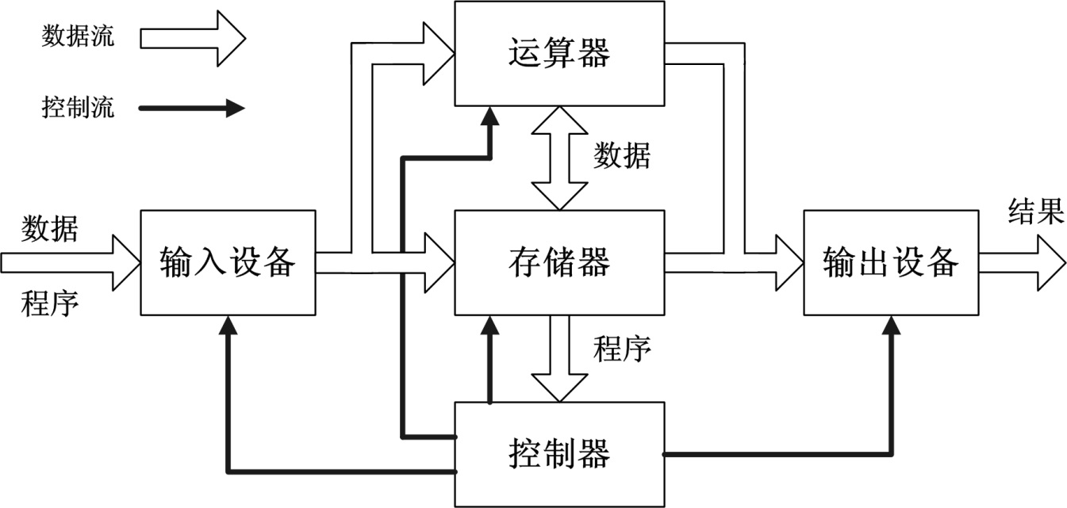
1.3.3 计算机结构

Slide 16
1.4 数学基础
1.4.1 数制
数的位置表示法
数制是人们对事物的量进行计量的一种规律。
用一组数码（或符号）表示数时，如果每个数码所表示的量，不仅决定于数码本身而且还决定于这个数码所处的位置，这种表示法就称为数的位置表示法。在位置表示法中，对每一个数位都赋予一定的位值，称为权。每个数位上数字所表示的数量为该数字所表示的量与该位权的乘积。
相邻两位中高位的权与低位的权之比如果是一个常数，此常数称为基数，基数的大小就反映了计数的进制数。

Slide 17
数的位置表示法2
如用一组数码表示数量N
则用位置表示法可表示为：
其中：
X ——为基数。X≥2，取值不同就可以得到不同进制数；
a_{i}——表示各数位上的数码,称为系数。a_{i}={0,1,…,X-1}；
【例1-1】123.456=1*10²+2*10¹+3*10⁰+4*10⁻¹+5*10⁻²+6*10⁻³
a={0,1,…,9},X=10。

Slide 18
十进制（Decimal）
计数规律：逢十进一，借一当十；
基数Ｘ＝10；系数a_{i}={0,1,…,9};
一般表达式：

Slide 19
二进制（Binary）
计数规律：逢二进一，借一当二；
基数Ｘ＝2；系数a_{i}={0,1};
一般表达式：
特点：1.电路实现极为方便，计算机中使用。
2.运算简单。
【例1-2】(1011.1)B=( 1×2³ + 0×2² + 1×2¹ + 1×2⁰ +1× 2⁻¹)₁₀
运算规则：
加(+)：0+0 =0 0+1 =1 1+0 =1 1+1=10
减(-)：0－0=0 0－1 =1 (借位) 1－0=1 1－1=0
乘(×)：0×0=0 0×1=0 1×0=0 1×1=1
除(/)：0/1=0 1/1=1

Slide 20
八进制 （Octal）
计数规律： 逢八进一，借 一 当 八；
基数Ｘ＝８; 系数a={0,1,…,7};
一般表达式：
特点：2³＝8， 3位二进制的数对应一位8进制的数。
【例1-3】（467.6)_{Q}=(4×8² + 6×8¹ + 7×8⁰ + 6×8⁻¹)₁₀

Slide 21
十六进制（Hexadecimal）
计数规律：逢十六进一，借一当十六；
基数Ｘ＝16; 系数 a={0,1,…,9,A,B,C,D,E,F};
一般表达式：
特点：2⁴＝16，4位二进制的数对应一位16进制的数。
【例1-4】(56D.3)_{H} = (5×16² + 6×16¹ + 13×16⁰ + 3×16⁻¹)₁₀

Slide 22
各种不同进制数的书写规定
Decimal： 后跟D或不写；
Binary： 后跟B；
Octal： 后跟Q；
Hexadecimal： 后跟H,若以 A~ F开头，前加0；

Slide 23
1.4.2 数制间的转换
1）N（N≠10）进制 ⇒ 十进制
方法：按权展开
【例1-9】
1011.110B =1×2³+0×2²+1×2¹+1×2⁰+1×2⁻¹+1×2⁻²=111.75；
732.14Q = 7×8² + 3×8¹ + 2×8⁰ + 1×8⁻¹ + 4×8⁻² = 474.1875；
3BEF.E6H = 3×16³ +11×16² +14×16¹ +15×16⁰ +14 × 16⁻¹ +6×16⁻² =15039.8984375。

Slide 24
2）十进制⇒ N（N≠10）进制
转化原则：整数部分、小数部分必须分开，目的求出系数a_{i}
2.1） 整数部分
已知：十进制整数(R)₁₀ ，将其转换为N进制整数(M)_{N}，
设(M)_{N} =a_{n-1}a_{n-2} …a₁ a₀,因为: (R)₁₀=(M)_{N}，则:
(R)₁₀ ＝ a_{n-1}N^{n-1}+ a_{n-2}N^{n-2}+ …+a₁N¹+ a₀N⁰
(R)₁₀ /N ＝商Q₀+ 余数a₀＝(a_{n-1}N^{n-2}+ a_{n-2}N^{n-3}+ …+a₁N⁰)+ a₀
(Q₀)₁₀ /N ＝商Q₁+ 余数a₁＝(a_{n-1}N^{n-2}+ a_{n-2}N^{n-3}+ …+a₂N⁰)+ a₁
(Q₁)₁₀/N ＝商Q₂ + 余数a₂＝(a_{n-1}N^{n-3}+ a_{n-2}N^{n-4}+ …+a₃N⁰)+ a₂
………
(Q_{n-1})₁₀/N＝商0 + 余数a_{n-1}＝0+ a_{n-1}

Slide 25
【例1-10】
将125转换为二进制数。
【例1-11】
将386转换为8进制数。
 |  |  |  |  |  |  |  |  |  | 余数
2 |  |  |  |  |  |  | 125 |  | --- | 1 | 最低位
2 |  |  |  |  |  |  | 62 |  | --- | 0
2 |  |  |  |  |  |  | 31 |  | --- | 1
2 |  |  |  |  |  |  | 15 |  | --- | 1
2 |  |  |  |  |  |  | 7 |  | --- | 1
2 |  |  |  |  |  |  | 3 |  | --- | 1
2 |  |  |  |  |  |  | 1 |  | --- | 1 | 最高位
 |  |  |  |  |  |  | 0
 |  |  |  |  |  |  | 余数
8 |  |  |  | 386 |  | --- | 2 | 最低位
8 |  |  |  | 48 |  | --- | 0
8 |  |  |  | 6 |  | --- | 6 | 最高位
 |  |  |  | 0 |  | ---
转换结果：125 =01111101B
转换结果： 386 = 602Q

Slide 26
2.2） 小数部分转换
已知：十进制纯小数(r)₁₀ ，将其转换为N进制小数 =(M)_{N} ，
设(M)_{N} =0.a₋₁a₋₂ …a_{-（m-1)} a_{-m},因为: (R)₁₀=(M)_{N}，则:
(r)₁₀ ＝ a₋₁N⁻¹+ a₋₂N⁻²+ …+a_{-m}N^{-m}
作乘法，两端同乘N
(r)₁₀ *N ＝a₋₁N⁰+ a₋₂N⁻¹+ …+a_{-m}N^{-(m-1)} ＝ a₋₁(整数) + P₀(小数)
求得a₋₁，小数P₀乘N
(P₀)₁₀*N ＝a₋₂N⁰+ a₋₃N⁻¹+ …+a_{-m}N^{-(m-2)} ＝ a₋₂(整数) + P₁(小数)
求得a₋₂，小数P₁乘N,求得a₋₂
重复上述计算，直到小数部分等于0，或者满足转换精度为止，最后求得 a_{-m}

Slide 27
【例1-12】将0.6875转换为二进制数。
 |  |  |  |  | 整数
2× | 0.6875 | = | 1.375 | --- | 1 | 最高位
2× | 0.375 | = | 0.75 | --- | 0
2× | 0.75 | = | 1.5 | --- | 1
2× | 0.5 | = | 1.0 | --- | 1 | 最低位
转换结果：0.6875D = 0.1011B。
【例1-13】将0.78125转换为十六进制数。
 |  |  |  |  | 整数
16× | 0.78125 | = | 12.5 | --- | 12（C） | 最高位
16× | 0.5 | = | 8.0 | --- | 8 | 最低位
转换结果：0.78125D = 0.C8H

Slide 28
3）二进制数和八进制数、十六进制数间的转换
(1)二进制数到八进制数、十六进制数的转换
A、二进制数到八进制数转换，“三位化一位”。
B、二进制数到十六进制数的转换，“四位化一位”。
小数点处向两边分节，整数部分不够前面补0，小数部分不够后面补0。
【例】将(1000110.01)B转换为八进制数和十六进制数。
1 | 000 | 110 | . 01 | → | 001 | 000 | 110 | . | 010
 |  |  |  |  | (1 | 0 | 6 | . | 2)₈
100 | 0110 | . 01 | → | 0100 | 0110 | . | 0100
 |  |  |  | (4 | 6 | . | 4)₁₆

Slide 29
(2)八进制、十六进制数到二进制数的转换
方法：采用“一位化三位（四位）”的方法。按顺序写出每位八进制（十六进制）数对应的二进制数，所得结果即为相应的二进制数。
【例】 将(352.6)_{Q}转换为二进制数。
3 5 2 . 6
011 101 010 . 110 = (11 101 010 . 11)_{B}

Slide 30
1.5.3 编码
1）二进制编码
由于计算机只能处理0 1 这2个字符，为此，我们将包括数字在内的所有文字、图形、符号、图像、声音、信号等，全部用二进制代码表示，以满足计算机处理需要。
2）十进制数的4位二进制编码（BCD码）
常用的有8421 BCD码
8421 BCD码是用四位二进制数的来表示一位十进制数0～9。从高位到低位各位的权分别是8、4、2、1，故称为8421码。

Slide 31
3） ASCII码
美国标准信息交换(ASCII码)
American Standard Card for Information Interchange
 |  | 高3位 MSDb₆b₅b₄
低4位 |  | 0 | 1 | 2 | 3 | 4 | 5 | 6 | 7
LSDb₃b₂b₁b₀ |  | 000 | 001 | 010 | 011 | 100 | 101 | 110 | 111
0 | 0000 | NUL | DLE | SP | 0 | @ | P | ` | p
1 | 0001 | SOH | DC1 | ! | 1 | A | Q | a | q
2 | 0010 | STX | DC2 | " | 2 | B | R | b | r
3 | 0011 | ETX | DC3 | # | 3 | C | S | c | s
4 | 0100 | EOT | DC4 | $ | 4 | D | T | d | t
5 | 0101 | ENQ | NAK | % | 5 | E | U | e | u
6 | 0110 | ACK | SYN | & | 6 | F | V | f | v
7 | 0111 | BEL | ETB | ' | 7 | G | W | g | w
8 | 1000 | BS | CAN | ( | 8 | H | X | h | x
9 | 1001 | HT | EM | ) | 9 | I | Y | i | y
A | 1010 | LF | SUB | * | : | J | Z | j | z
B | 1011 | VT | ESC | + | ; | K | [ | k | {
C | 1100 | FF | FS | , | < | L | \ | l | |
D | 1101 | CR | GS | - | = | M | ] | m | }
E | 1110 | SO | RS | . | > | N | ↑  | n | ~
F | 1111 | SI | US | / | ? | O | ←  | o | DEL

